Slide 1
Universidade Aberta do SUS - UNASUS
Universidade Federal de Pelotas
Especialização em Saúde da Família
TURMA 9
MELHORIA DA ATENÇÃO ÀS PESSOAS COM HIPERTENSÃO
ARTERIAL SISTÊMICA E/OU DIABETES MELLITUS NA UBS
ANTÔNIO ALVES CAVALCANTE, ASSIS BRASIL/AC
Especializando: Manuel Ivan Reinoso Cobley
Orientadora: Catiuscie Cabreira da Silva
Co-orientadora: Chandra Lima Maciel

Slide 2
INTRODUÇÃO
As doenças crônicas não transmissíveis, como Hipertensão Arterial Sistêmica (HAS) e Diabetes Mellitus (DM), representam um dos principais desafios de saúde para o desenvolvimento global nas próximas décadas.
Ameaçam a qualidade de vida de milhões de pessoas, representam o maior custo para os sistemas de saúde de todo o mundo
No município Assis Brasil e em especial na UBS Antonio Alves Cavalcante a qualidade no atendimento para usuários com HAS e DM era deficiente pela ausência de registros e dados de seguimento e acompanhamento adequado.

Slide 3
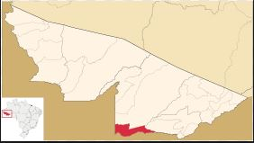
INTRODUÇÃO
MUNICÍPIO ASSIS BRASIL/AC
6.570 habitantes (IBGE, 2014)
Localização: O município de Assis Brasil está situado em uma área de fronteiras com o Peru e a Bolívia
SISTEMA DE SAÚDE
Possui 3 UBS tipo ESF tradicional, uma unidade mista de saúde, um laboratório municipal (que está sem bioquímico).
Não tem disponibilidade de Núcleo de NASF nem de CEO, bem como, não conta com atenção especializada

Slide 4
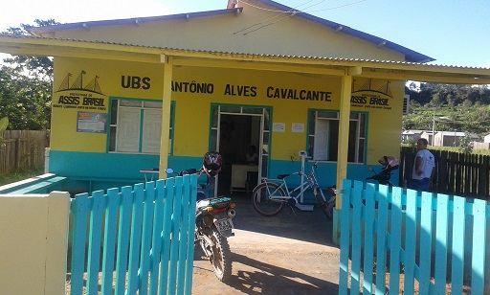
INTRODUÇÃO
UBS ANTÔNIO ALVES CALVACANTE
Equipe de saúde: 1 médico clinico geral, 1 enfermeira, 2 técnicos de enfermagem, 1 auxiliar de consultório odontológico 1 médico odontologista, 1 vacinadora 1 auxiliar atendente de farmácia, 6 ACS e funcionários de serviços gerais
População 1.084 habitantes
2 áreas urbanas
4 áreas rurais

Slide 5
OBJETIVO GERAL
Melhorar a atenção às pessoas com hipertensão e\ou diabetes da área de abrangência da UBS Antônio Alves Cavalcante, Assis Brasil/AC

Slide 6
OBJETIVOS ESPECÍFICOS
Ampliar a cobertura das pessoas com hipertensão e/ou diabetes
Melhorar a qualidade da atenção das pessoas com hipertensão e/ou diabetes
Melhorar a adesão de pessoas com hipertensão e/ou diabetes
Melhorar o registro das informações
Mapear o risco para doença cardiovascular das pessoas com hipertensão e/ou diabetes
Promover a saúde das pessoas com hipertensão e/ou diabetes.

Slide 7
METAS
Metas de cobertura: 80%
1.1 Cadastrar 80% das pessoas com hipertensão no Programa de Atenção à Hipertensão Arterial Sistêmica e à Diabetes Mellitus da UBS.
1.2 Cadastrar 80% das pessoas com diabetes no Programa de Atenção à Hipertensão Arterial Sistêmica e à Diabetes Mellitus da UBS.
Metas de Qualidade: Todas estipuladas em 100%

Slide 8
METODOLOGIA
Período da intervenção: 12 semanas; entre os meses de Setembro e dezembro de 2015
População-alvo: Toda população acima de 20 anos de idade portadora de HAS e DM que mora na área de abrangência da UBS Antônio Alves Cavalcante.
Protocolo: Manual de atendimento para pessoas com HAS e/ou DM do MS (2013)
Ficha espelho e Planilha de coleta de dados padrão do curso de Especialização em Saúde da Família – UNASUS/UFPEL

Slide 9
METODOLOGIA
Ações os 04 eixos:
Monitoramento e Avaliação: Monitoramos o número de pessoas com hipertensão e/ou diabetes cadastradas no Programa e o atualizamos o cadastro das pessoas com hipertensão e/ou diabetes e dos registros das ações realizadas, da periodicidade das consultas.
Organização e Gestão do Serviço:Melhoramos o acolhimento para os usuários portadores de HAS e DM. Procuramos garantir material adequado para a tomada da medida da pressão arterial (esfigmomanômetro, manguitos, fita métrica) na UBS; e material adequado para realização do hemoglicoteste na UBS.

Slide 10
METODOLOGIA
Engajamento Público: Informamos a comunidade sobre a existência do Programa de Atenção à HAS e DM da UBS, sobre a importância de verificar a pressão arterial a partir dos 18 anos, pelo menos, anualmente; sobre a importância do rastreamento para DM em adultos com pressão arterial sustentada maior que 135/80 mmHg e sobre os fatores de risco para o desenvolvimento de hipertensão e diabetes.
Qualificação da Prática Clínica: Capacitamos os ACS para o cadastramento e atualização da população da área da UBS, para verificação da pressão arterial de forma criteriosa, incluindo uso adequado do manguito, para realização do hemoglicoteste em adultos com pressão arterial sustentada maior que 135/80 mmHg.

Slide 11
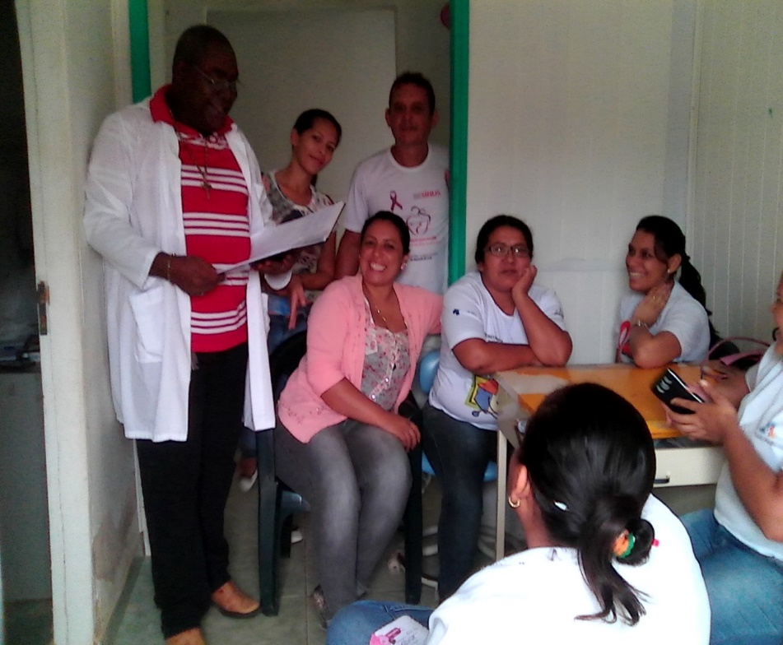
Capacitação da equipe

Slide 12
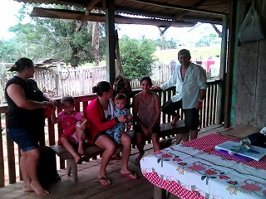
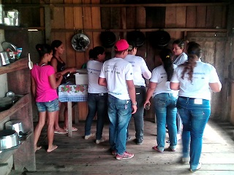
Atividades na comunidade

Slide 13
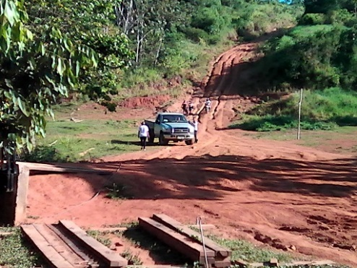
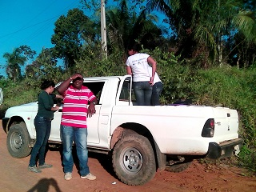
Visitas domiciliares (localidades distantes)/ buscas ativas

Slide 14
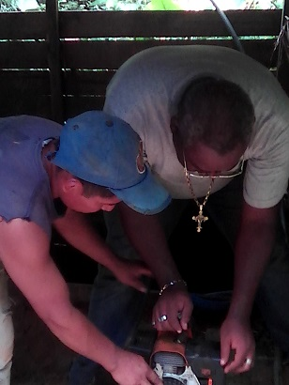
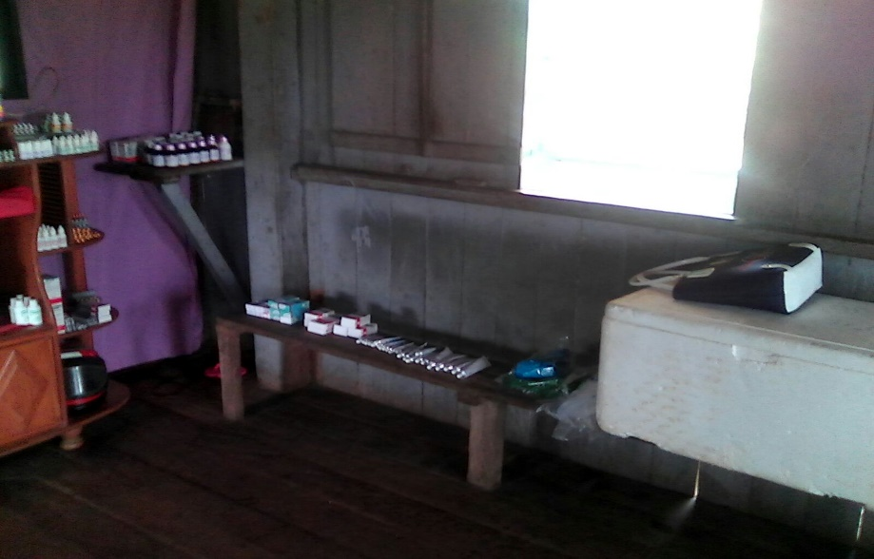
Atendimentos em áreas distantes

Slide 15
Objetivo 1. Ampliar a cobertura das pessoas com HAS e/ou DM
Meta 1.1 Cadastrar 100% das pessoas com HIPERTENSÃO no Programa
de Atenção a HAS e a DM da UBS.
RESULTADOS
Mês 1= 64
Mês 2= 133
Mês 3= 178

Slide 16
Objetivo 1. Ampliar a cobertura das pessoas com HAS e/ou DM
Meta 1.2 Cadastrar 100% das pessoas com DIABETES no Programa
de Atenção a HAS e a DM da UBS.
RESULTADOS
Mês 1= 32
Mês 2= 70
Mês 3= 70

Slide 17
RESULTADOS
Objetivo 2. Melhorar a qualidade da atenção das pessoas com hipertensão e/ou diabetes.
Meta 2.1 Realizar exame clínico apropriado em 100% das pessoas com hipertensão
Meta . 2.2: Realizar exame clínico apropriado em 100% das pessoas com diabetes.
Mês 1=64 (100%) usuários com HAS e 32 (100%) usuários com DM
Mês 2=133 (100%) usuários com HAS e 70 (100%) usuários com DM
Mês 3=178 (100%) usuários com HAS e 70 (100%) usuários com DM

Slide 18
RESULTADOS
Objetivo . Melhorar a qualidade da atenção das pessoas com hipertensão e/ou diabetes.
Meta 2.3: Realizar exame dos pés em 100% das pessoas com diabetes a cada 3 meses (palpação dos pulsos tibial posterior e pedioso e medida da sensibilidade.
Mês 1= 32 (100%) usuários com DM
Mês 2=70 (100%) usuários com DM
Mês 3=70 (100%) usuários com DM

Slide 19
Objetivo . 2 Melhorar a qualidade da atenção das pessoas com hipertensão e/ou diabetes.
Meta . 2.4: Garantir a 100% das pessoas com hipertensão a realização de exames complementares em dia de acordo com o protocolo.
RESULTADOS
Mês 1=40,6%
Mês 2=74,4%
Mês 3=96,6%

Slide 20
Objetivo .2. Melhorar a qualidade da atenção das pessoas com hipertensão e/ou diabetes.
Meta . 2.5: Garantir a 100% das pessoas com diabetes a realização de exames complementares em dia de acordo com o protocolo.
RESULTADOS
Mês 1=68,8%
Mês 2=91,4%
Mês 3=100%

Slide 21
RESULTADOS
Objetivo 2. Melhorar a qualidade da atenção das pessoas com hipertensão e/ou diabetes.
Meta 2.6: Priorizar a prescrição de medicamentos da farmácia popular para 100% das pessoas com hipertensão cadastradas na unidade de saúde.
Meta 2.7: Priorizar a prescrição de medicamentos da farmácia popular para 100% das pessoas com diabetes cadastradas na unidade de saúde.
Mês 1=64 (100%) usuários com HAS e 32 (100%) usuários com DM
Mês 2=131 (100%) usuários com HAS e 70 (100%) usuários com DM
Mês 3=178 (100%) usuários com HAS e 70 (100%) usuários com DM

Slide 22
.
RESULTADOS
Objetivo 2. Melhorar a qualidade da atenção das pessoas com hipertensão e/ou diabetes.
Meta 2.8: Realizar avaliação da necessidade de atendimento odontológico em 100% das pessoas com hipertensão.
Meta 2.9: Realizar avaliação da necessidade de atendimento odontológico em 100% das pessoas com diabetes.
Mês 1=64 (100%) usuários com HAS e 32 (100%) usuários com DM
Mês 2=133 (100%) usuários com HAS e 70 (100%) usuários com DM
Mês 3=178 (100%) usuários com HAS e 70 (100%) usuários com DM

Slide 23
RESULTADOS
Objetivo 3: Melhorar a adesão das pessoas com hipertensão e/ou diabetes ao programa.
Meta 3.1: Buscar 100% das pessoas com hipertensão faltosas às consultas na unidade de saúde conforme a periodicidade recomendada.
Meta 3.1: Buscar 100% das pessoas com diabetes faltosas às consultas na unidade de saúde conforme a periodicidade recomendada.
Objetivo 4: Melhorar o registro das informações.
Meta 4.1: Manter ficha de acompanhamento de 100% das pessoas com hipertensão cadastradas na UBS.
Meta 4.2: Manter ficha de acompanhamento de 100% das pessoas com diabetes cadastradas na UBS.
Meta 6.3: Garantir orientação em relação à prática de atividade física regular a 100% das pessoas com hipertensão.
Indicador 6.3: Proporção de pessoas com hipertensão com orientação sobre prática de atividade física regular.
Meta 6.4: Garantir orientação em relação à prática de atividade física regular a 100% das pessoas com diabetes.

Slide 24
RESULTADOS
Objetivo 5: Mapear o risco para doença cardiovascular das pessoas com hipertensão e/ou diabetes.
Meta 5.1: Realizar estratificação do risco cardiovascular em 100% das pessoas com hipertensão cadastradas na UBS.
Meta 5.2: Realizar estratificação do risco cardiovascular em 100% das pessoas com diabetes cadastradas na unidade UBS.
Objetivo 6: Promoção da saúde.
Meta 6.1: Garantir orientação nutricional sobre alimentação saudável a 100% das pessoas com hipertensão.
Indicador 6.1: Proporção de pessoas com hipertensão com orientação nutricional sobre alimentação saudável.
Meta 6.2: Garantir orientação nutricional sobre alimentação saudável a 100% das pessoas com diabetes.
Indicador 6.2: Proporção de pessoas com diabetes com orientação nutricional sobre alimentação saudável.

Slide 25
RESULTADOS
Indicador 6.4: Proporção de pessoas com diabetes com orientação sobre prática de atividade física regular.
Meta 6.5: Garantir orientação sobre os riscos do tabagismo a 100% das pessoas com hipertensos.
Indicador 6.5: Proporção de pessoas com hipertensão com orientação sobre os riscos do tabagismo.
Meta 6.6: Garantir orientação sobre os riscos do tabagismo a 100% das pessoas com diabetes.
Indicador 6.6: Proporção de pessoas com diabetes com orientação sobre os riscos do tabagismo.
Todos esses objetivos e metas foram alcançados com o 100% nos 3 meses desde o objetivo 3 ate o 6.

Slide 26
DISCUSSÃO
Importância da intervenção para a equipe
foi importante pois viro uma ferramenta fundamental no trabalho diário para oferecer um atendimento de qualidade para esses usuários além disso melhoro a relação comunidade-equipe
A equipe ganhou em organização, conhecimentos e habilidades nas técnicas de acolhimento, cadastro e preenchimento dos dados e tratamento dos usuários portadores de HAS e DM e outras DCN.

Slide 27
DISCUSSÃO
Importância da intervenção para o serviço
Melhora na qualidade da consulta no atendimento aos usuários com HAS e/ou DM graças a toda organização que gerou a intervenção, prova dele é o aumento na cobertura para 178 usuários com HAS e 70 com DM.
A existência de um melhor registro, dados atualizados, disponibilidade do quadro básico de medicamentos de HIPERDIA, o agendamento dos usuários mais próximo a realidade da prevalência destas doenças em nossa área de abrangência

Slide 28
DISCUSSÃO
Importância da intervenção para a comunidade
Maior interesse da comunidade sobre o programa e seus objetivos e quais atividades seriam realizadas na intervenção
Aumentou a educação em saúde e os conhecimentos dos usuários sobre HAS e DM.
Usuários mostraram satisfação com a implantação do atendimento odontológico priorizado e com o interesse da equipe com sua saúde e seus problemas
Realização das atividades educativas com a comunidade, gerando em cada uma destas melhorias e uma melhor qualidade de vida desta população.

Slide 29
DISCUSSÃO
Pontos que ainda precisam melhorar
Aumentar as periodicidade das consultas para aqueles usuários com risco cardiovasculares.
Estabelecer um sistema de visita domiciliar para o acompanhamento dos usuários que apresentam descontrole de suas doenças.
Implantação de um espaço para a prática de saúde coletiva com usuários só para tratar de temas relacionados com HAS e DM, essa ação de saúde já tem um nome (“usuários amigos de sua doença”) e está sendo realizada.
A contratação de um bioquímico para o laboratório municipal.

Slide 30
Reflexão Crítica Sobre seu Processo Pessoal de Trabalho
Amentou meus conhecimentos acerca do sistema de saúde brasileiro seus protocolos de atendimento, seus programas e sobre o atendimento para usuários com HAS e DM.
Constituiu um grande desafio profissional.
Tive a possibilidade de conhecer as costumes e hábitos de vida do povo brasileiro, sua cultura e beleza natural em especial os moradores de minha comunidade.
Melhoro a relação equipe de saúde e comunidade.
No pessoal melhoro minha relação com a comunidade e com meu equipe de trabalho fiz que voltasse uma relação não só profissional, mas também familiar

Slide 31
REFERÊNCIAS
BRASIL. Ministério da Saúde. Secretaria de Atenção à Saúde. Departamento de Atenção Básica. Diabetes Mellitus / Ministério da Saúde, Secretaria de Atenção à Saúde, Departamento de Atenção Básica. – Brasília: Ministério da Saúde, pag. 7, 2006.
BRASIL. Ministério da Saúde. Secretaria de Atenção à Saúde. Departamento de Atenção Básica. Estratégias para o cuidado da pessoa com doença crônica: hipertensão arterial sistêmica / Ministério da Saúde, Secretaria de Atenção à Saúde, Departamento de Atenção Básica. 128 p.: il. (Cadernos de Atenção Básica, n. 37) – Brasília: Ministério da Saúde, 2013.
BRASIL. Ministério da Saúde. Vigitel Brasil 2011- Vigilância de fatores de risco e proteção para doenças crônicas por inquérito telefônico. Série G. Estatística e Informação em Saúde, Brasília, 2012.disponivel em: [http://www.index-f.com/para/n18/021d.php]. Acessado: 04 de abril de 2015.
BRASIL. Ministério da Saúde. Departamento de Atenção Básica. Coordenação Nacional de hipertensão e diabetes. Hipertensão arterial e diabetes Mellitus. Brasília, janeiro de 2011.

Slide 32
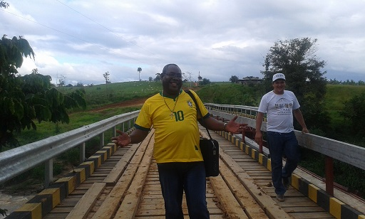
OBRIGADO!

